Slide 1
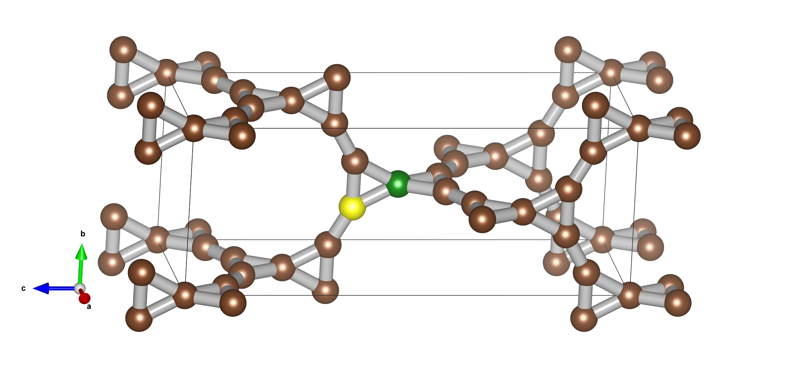
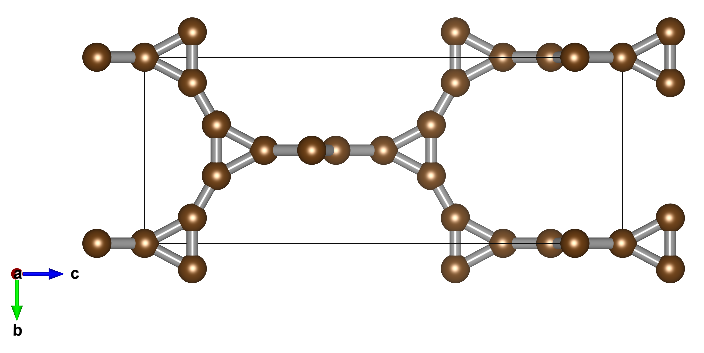
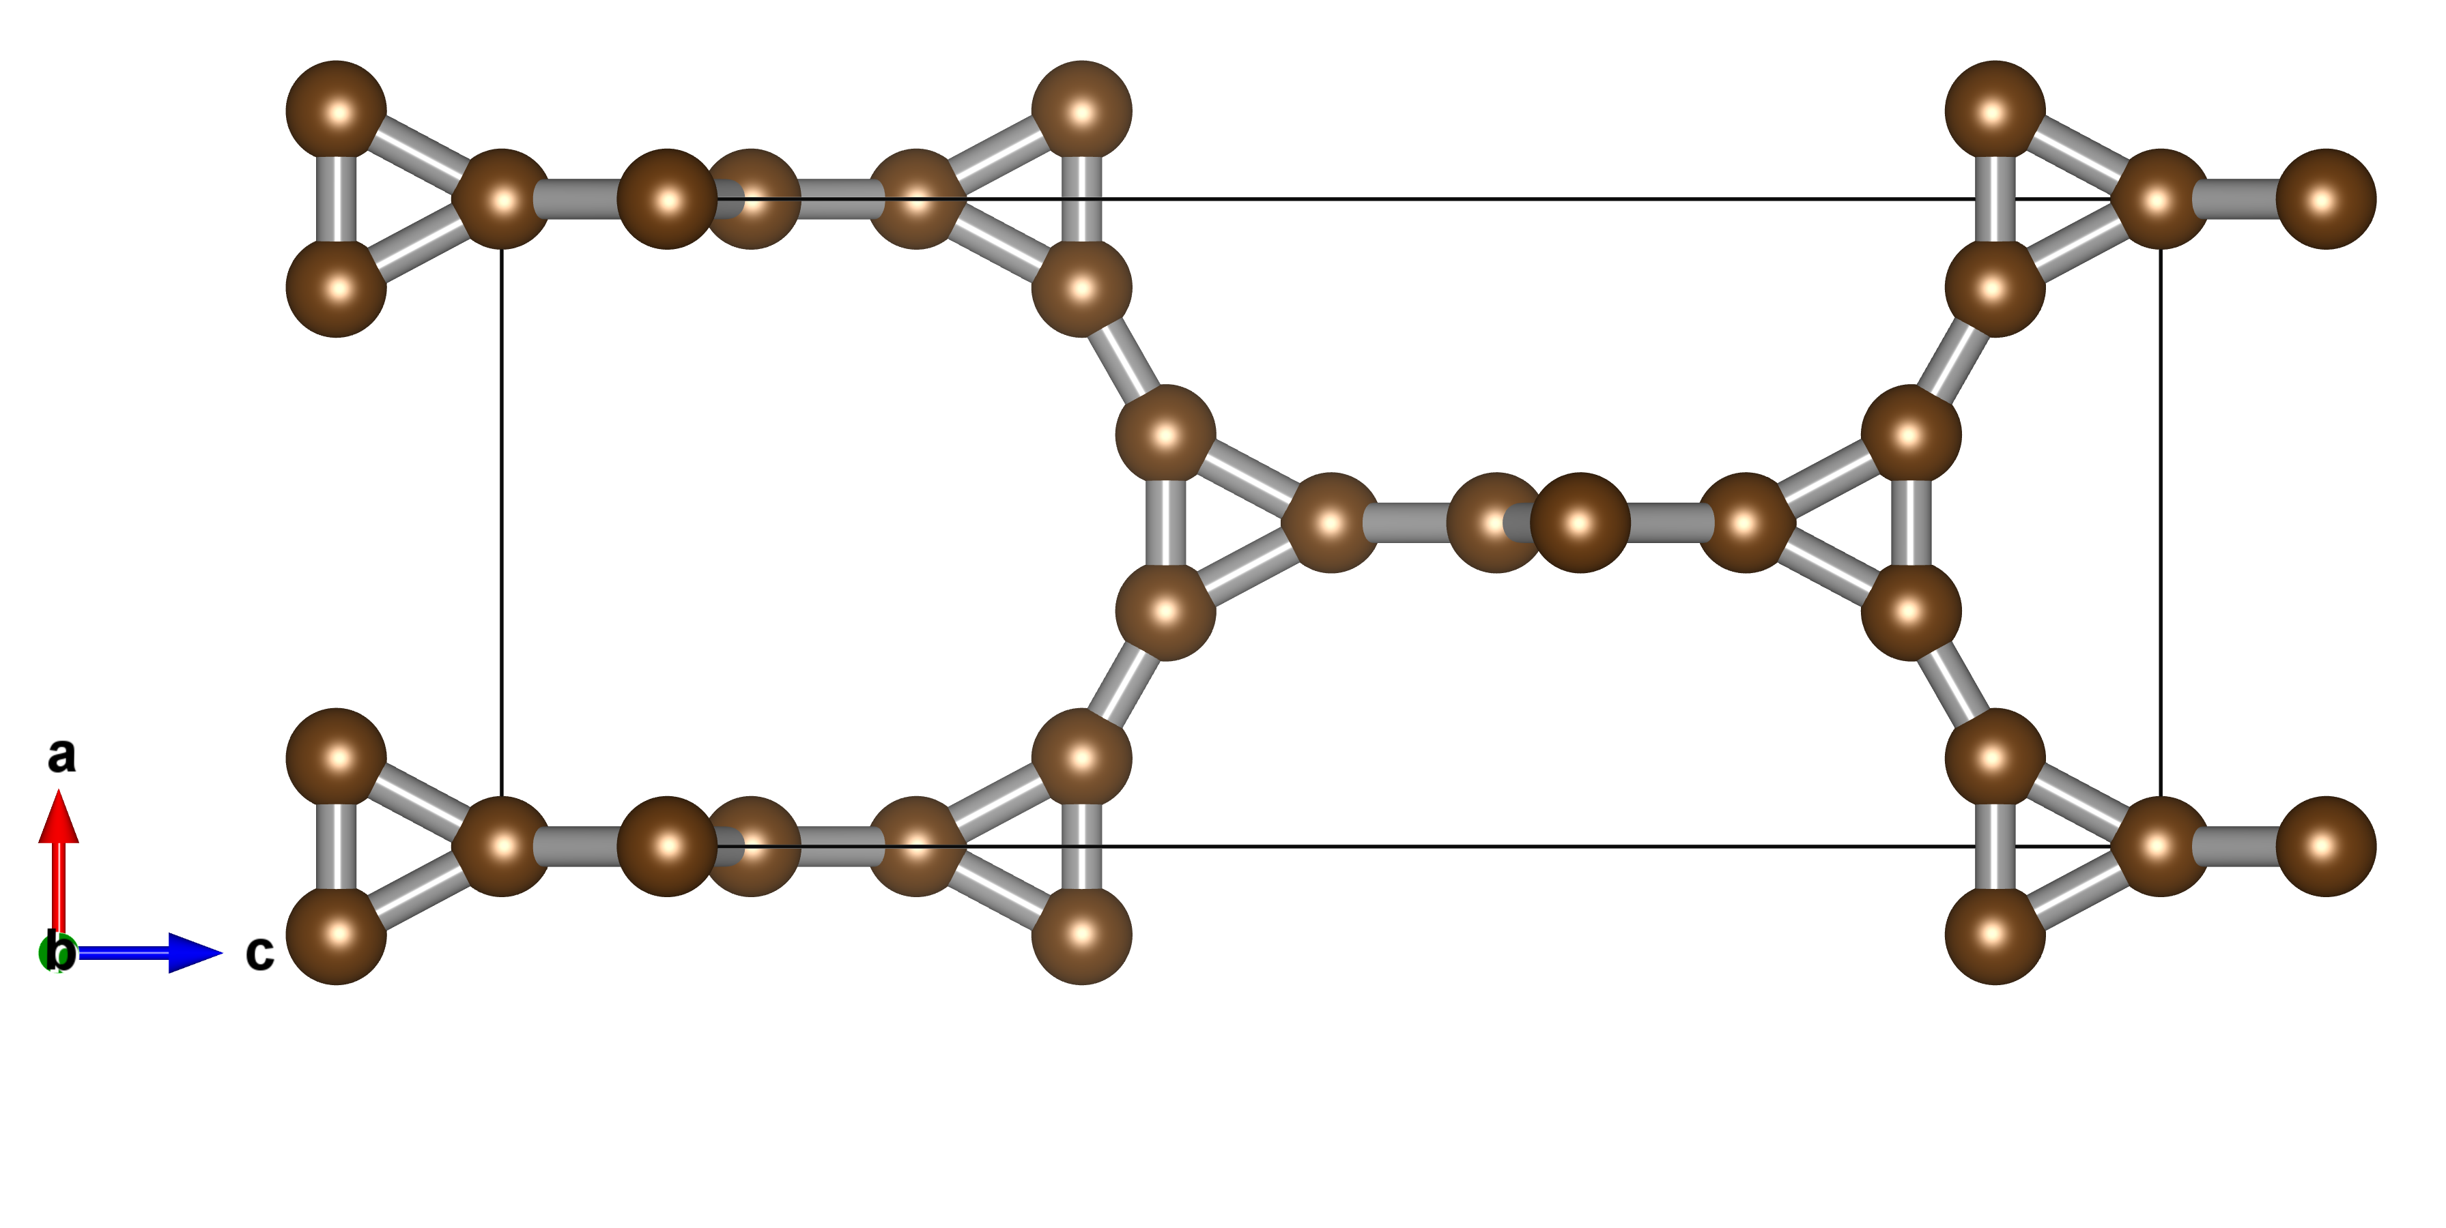
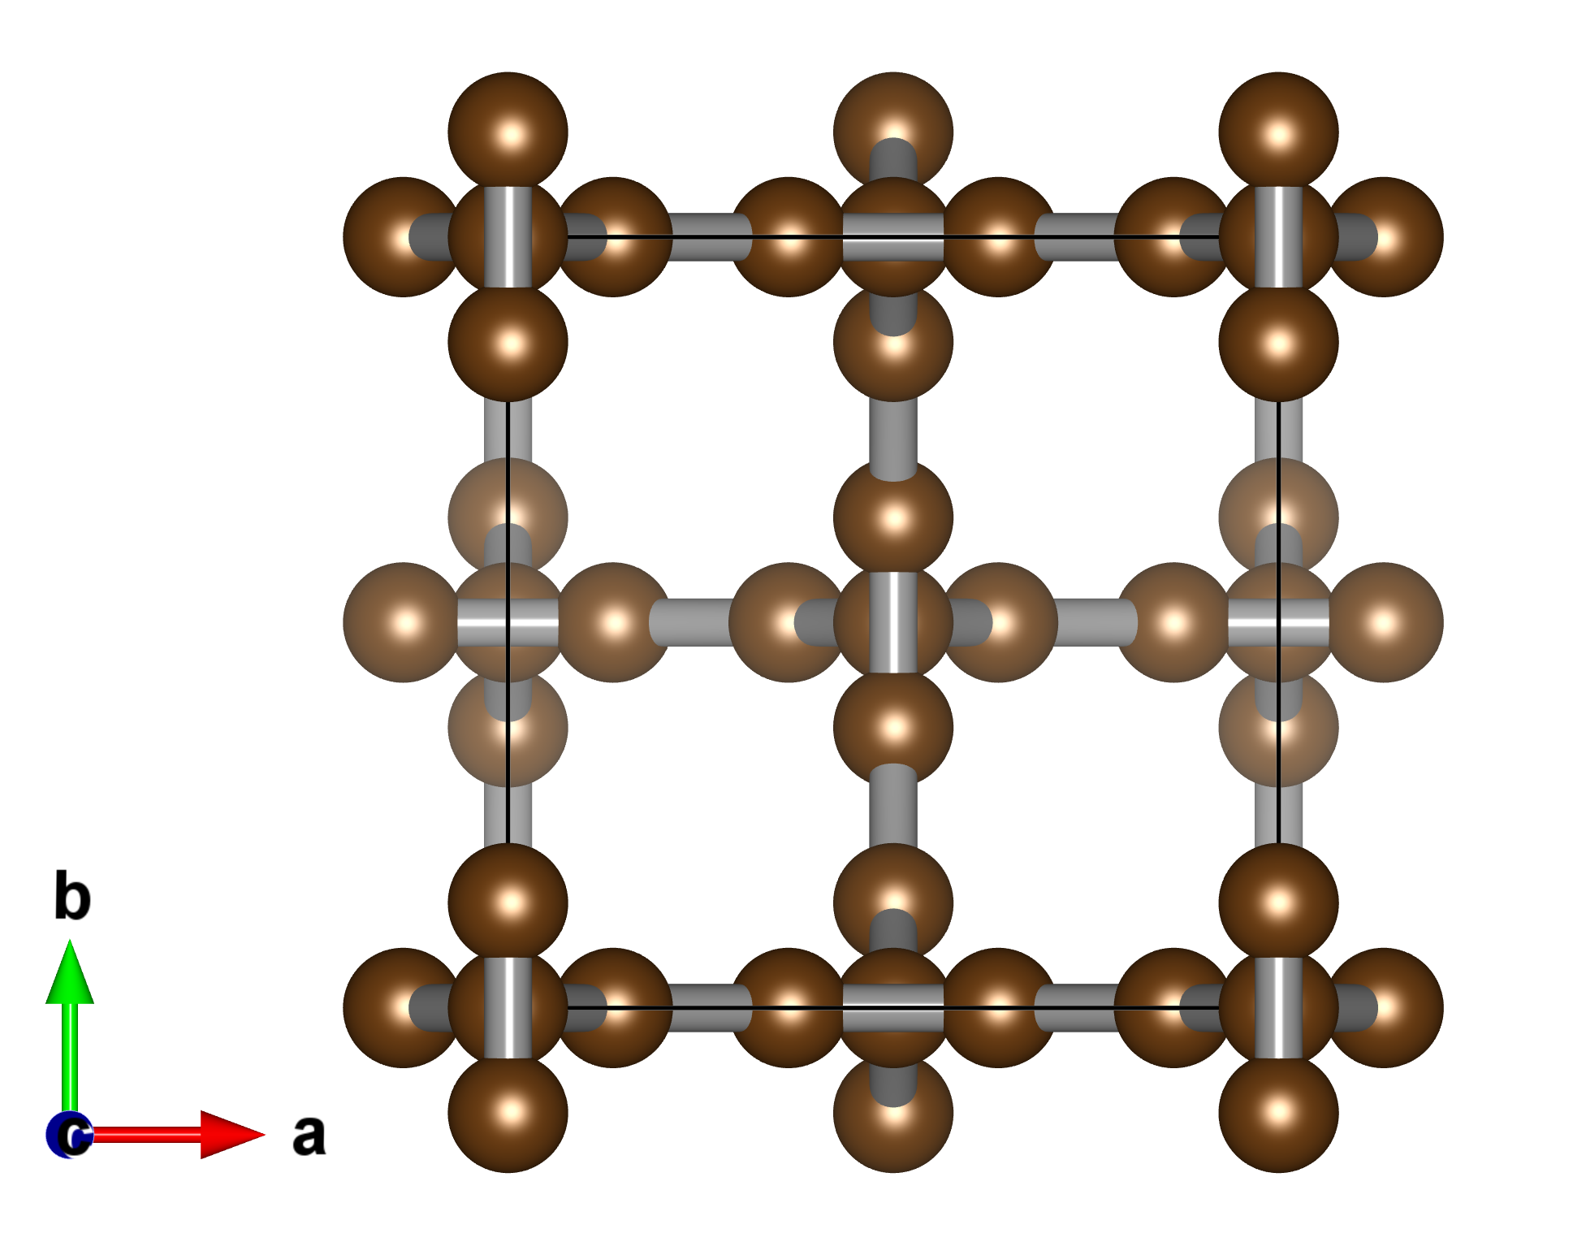
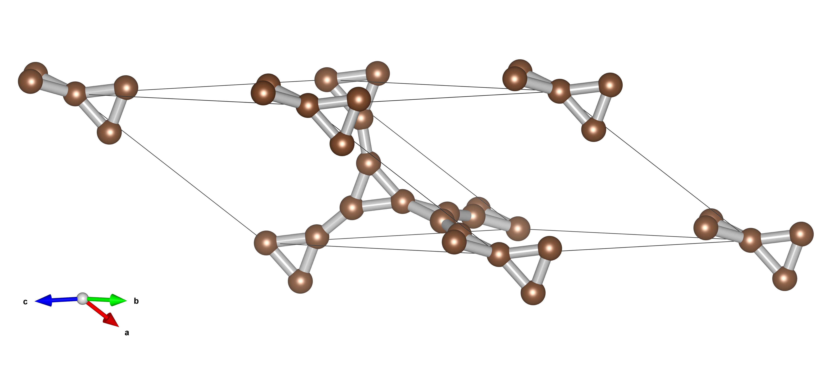
a)
d)
C1 (sp³)
5.122 Å
1.342
c
1.394
b
(sp²) C2
1.482
5.122 Å
b)
b
c
a
a
c
13.116 Å
e)
c)
b
c
b
a
a

